Slide 1
Построение регрессионной модели для цены автомобилей в Америке
Мировая экономика и мировая политика
Подготовил: Васясин Дмитрий Алексеевич

Slide 2
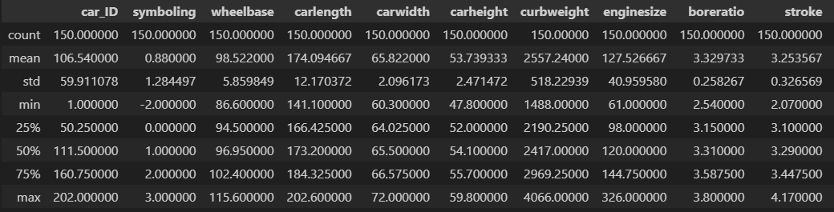
Описательные статистики
Мировая экономика и мировая политика
Построение регрессионной модели для цены автомобилей в Америке
Статистика
Symboling :
Математическое ожидание: 0.88,
(Дисперсия, станартное отклонение): (1.65 , 1.28).
Медиана: 1, то есть более менее равномерно распределенно
Wheelbase:
Математическое ожидание: 98.52,
(Дисперсия, станартное отклонение): (34.5, 1.65)
Медиана: 96.95
Price
Математическое ожидание: 13126.69.
Дисперсия, стандартное отклонение): (65925145.43 , 8119.43)
Медиана: 19984
Почти все признаки имеют что то похожее на нормальное распределение, что очень хорошо для построение нашей модели.

Slide 3
Гипотезы
Мировая экономика и мировая политика
Построение регрессионной модели для цены автомобилей в Америке
Гипотезы
1. Размер двигателя не влияет на цену автомобиля (отсутствует корреляция между размером двигателя и ценой)
2. Автомобили с полным приводом имеют более высокую максимальную скорость, чем автомобили с передним или задним приводом.
3. С увеличением объема двигателя расход топлива увеличивается

Slide 4
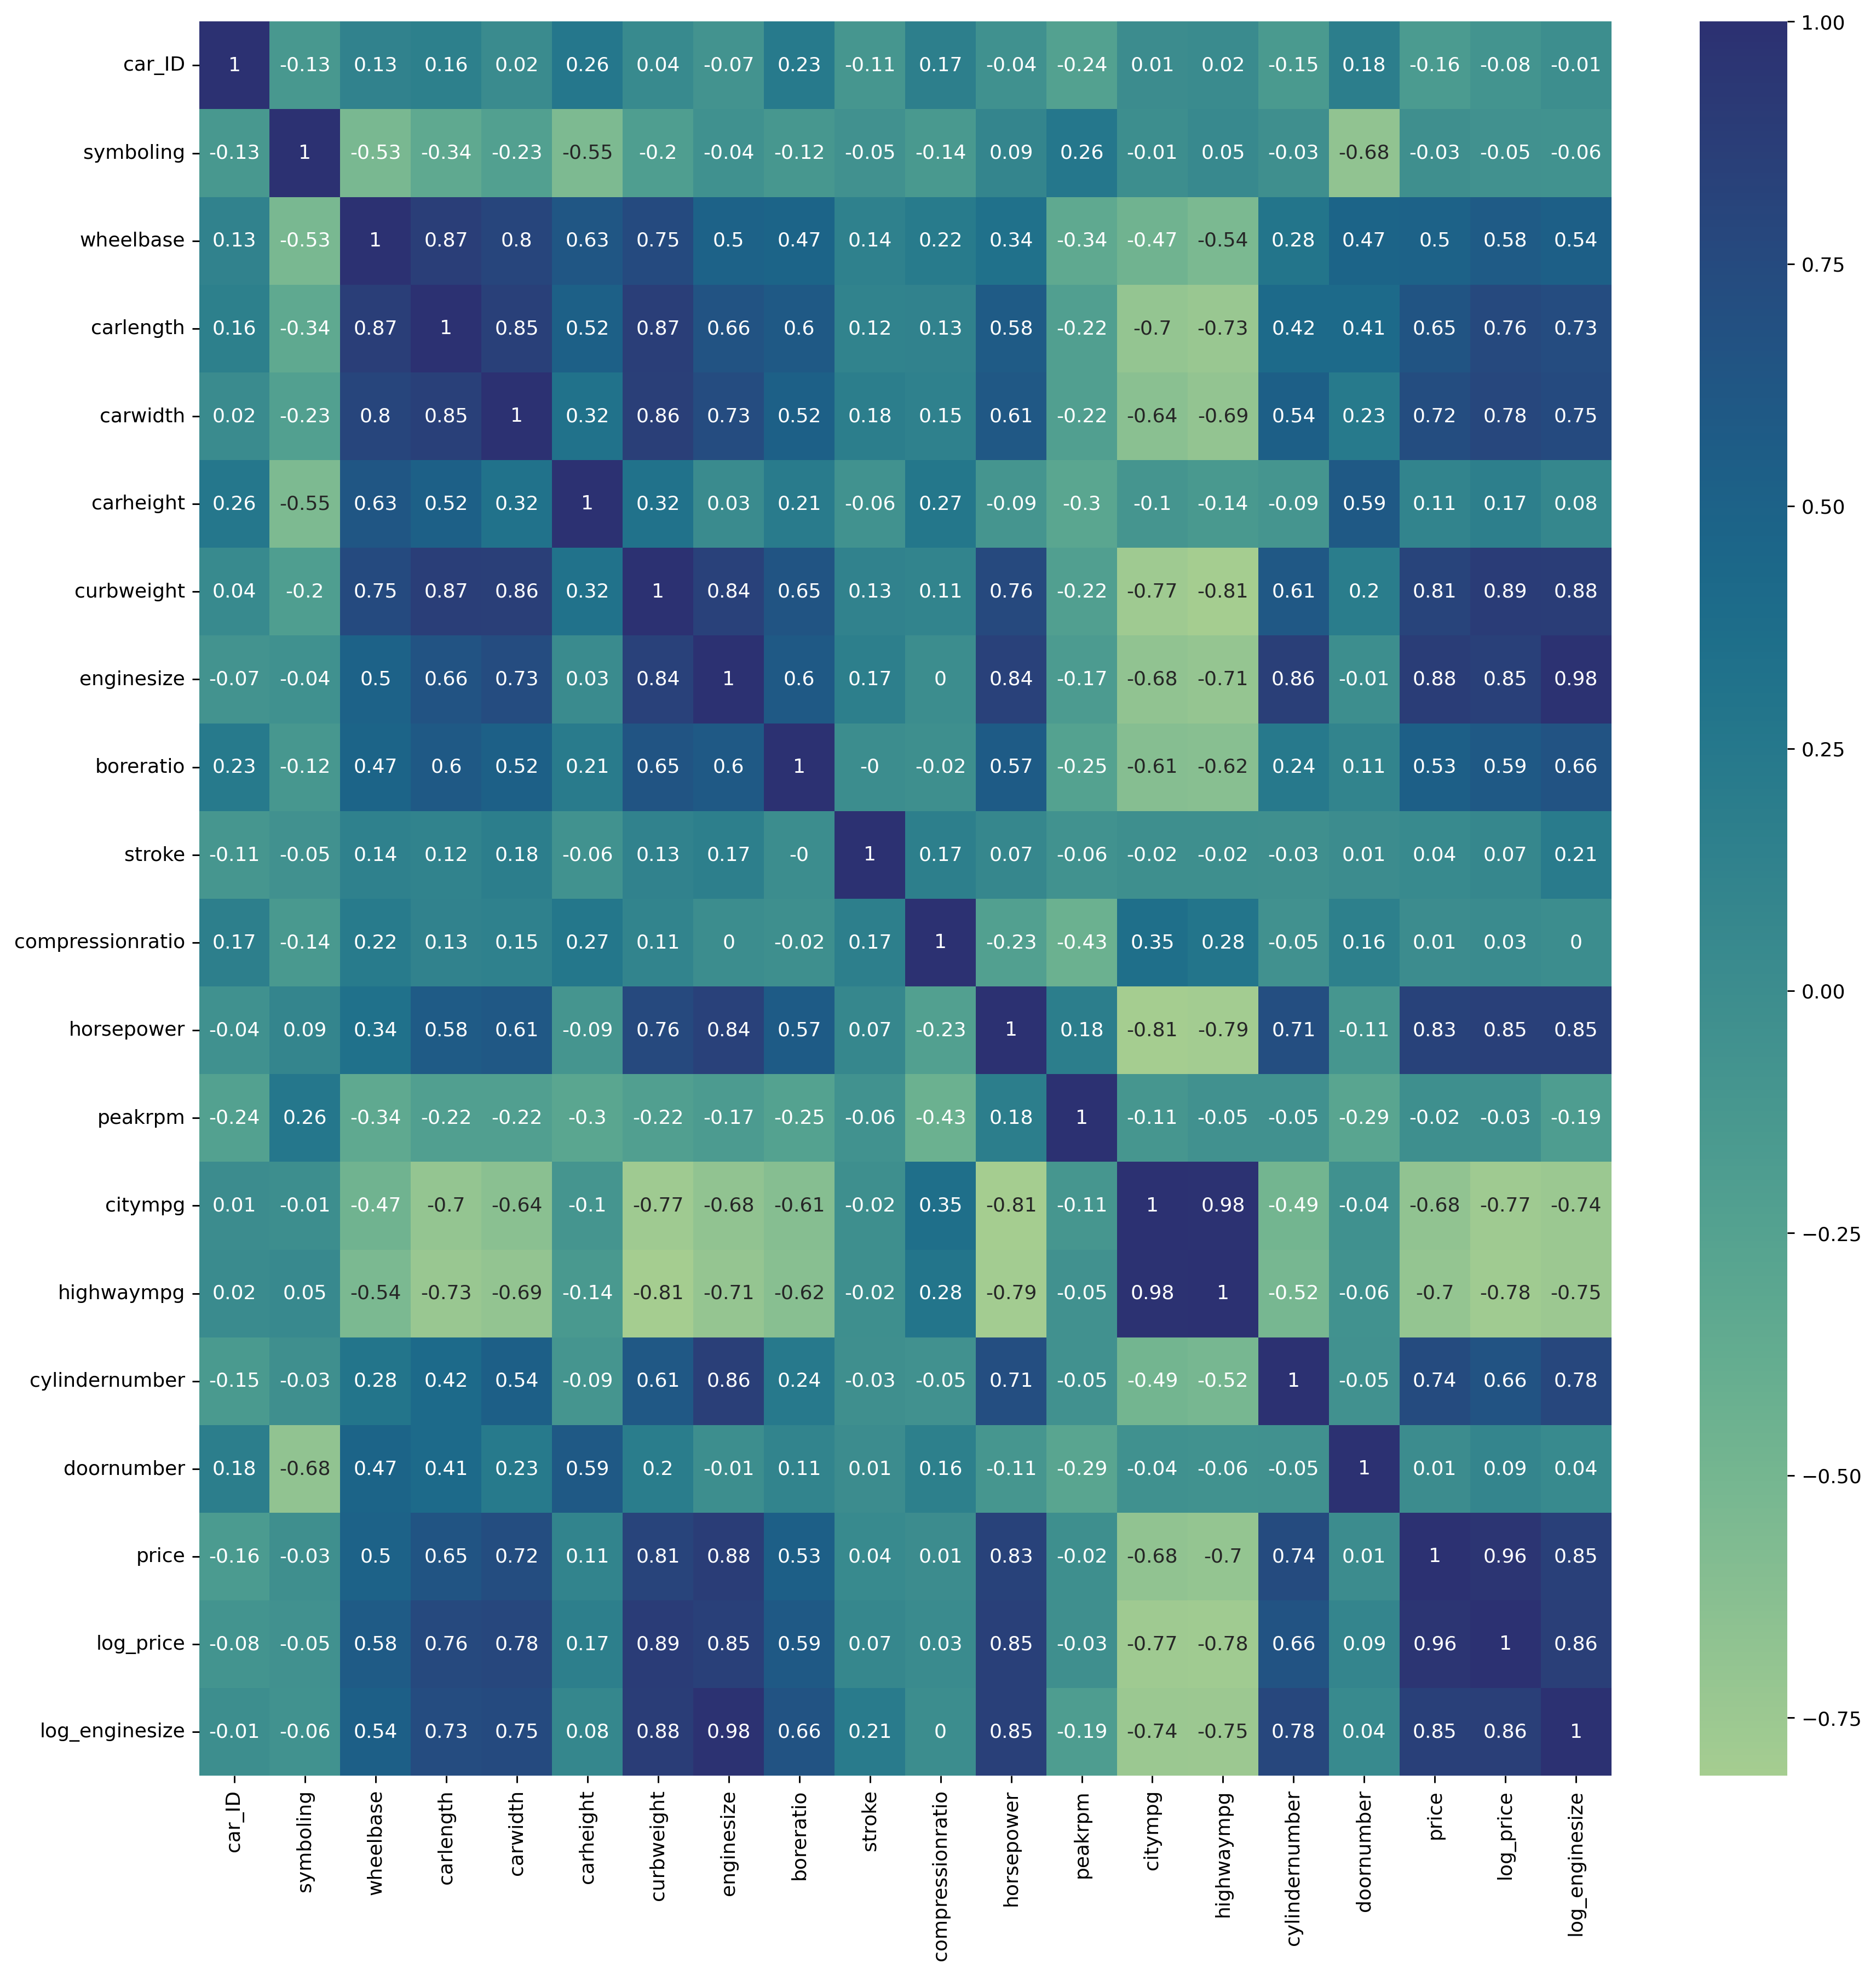
Корреляция
Мировая экономика и мировая политика
Построение регрессионной модели для цены автомобилей в Америке
Говоря о корреляции между ценой автомобиля и другими характеристиками, можно выделить высокую связь с габаритами автомобиля, объемом двигателя, количеством лошадей и расходом топлива. В свою очередь, размеры автомобиля имеют плотную связь с объемом двигателя, а также между собой.

Slide 5
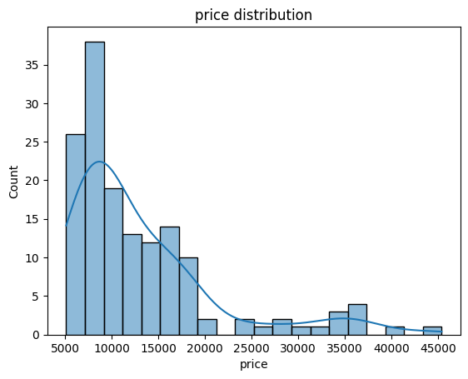
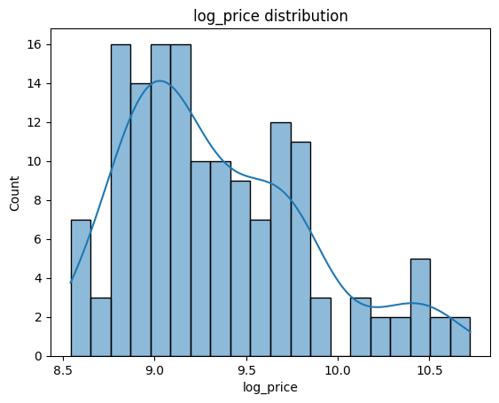
Визуализация данных
Мировая экономика и мировая политика
Построение регрессионной модели для цены автомобилей в Америке
Визуализация данных

Slide 6
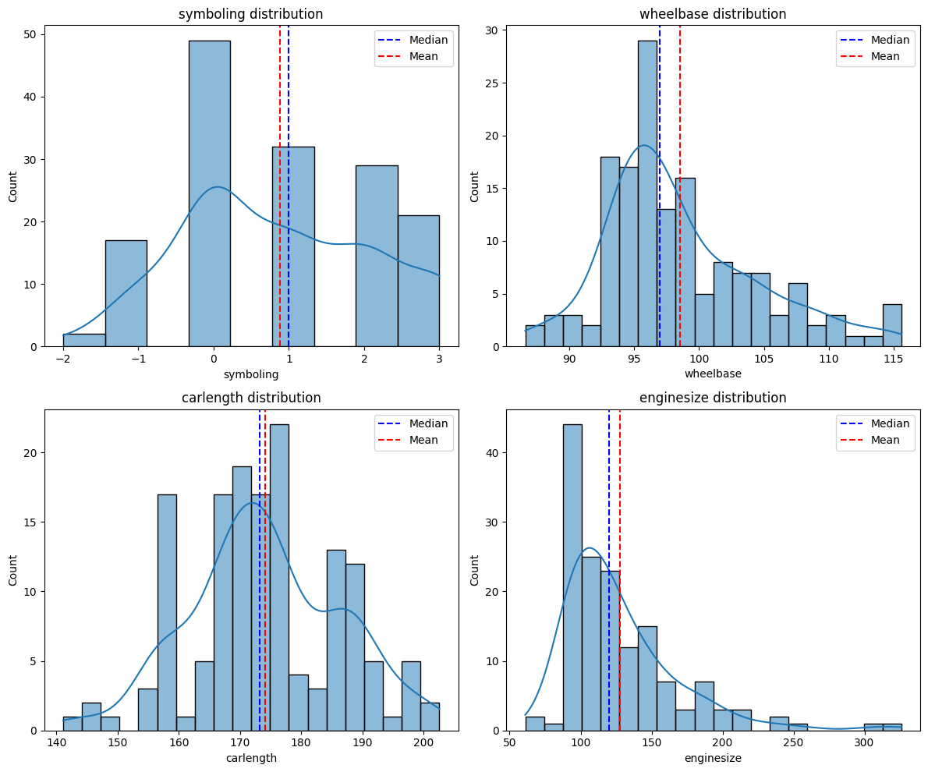
Гистограммы некоторых параметров
Мировая экономика и мировая политика
Построение регрессионной модели для цены автомобилей в Америке
Визуализация данных

Slide 7
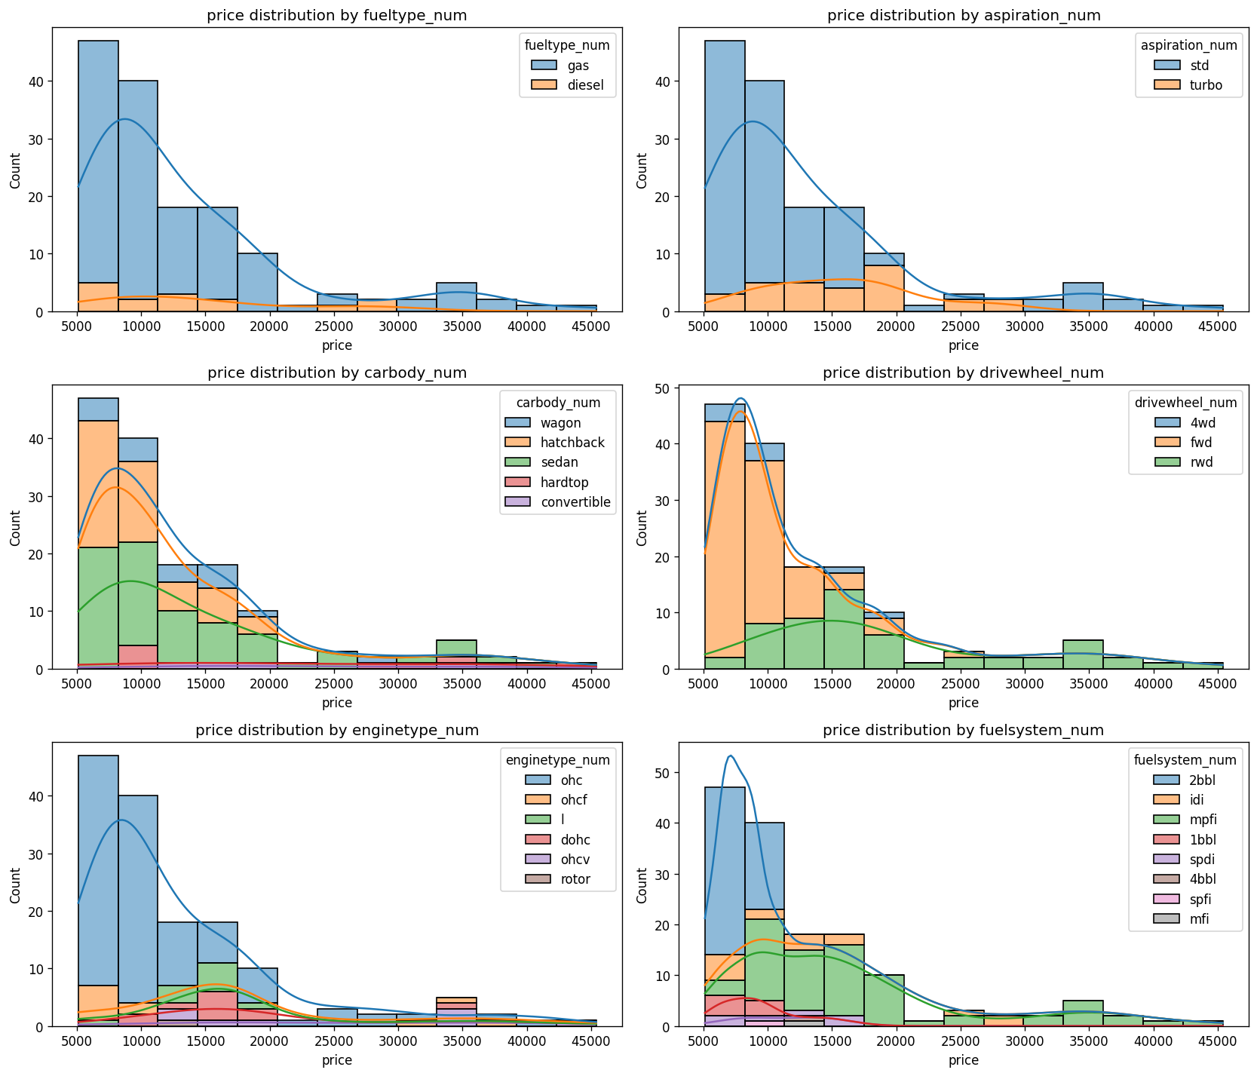
Работа с качественными данными
Мировая экономика и мировая политика
Построение регрессионной модели для цены автомобилей в Америке
Визуализация данных

Slide 8
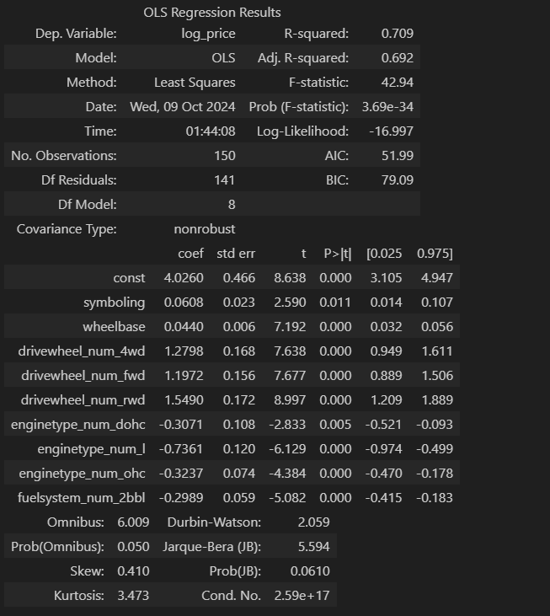
Построение регрессии
Мировая экономика и мировая политика
Построение регрессионной модели для цены автомобилей в Америке
Визуализация данных
Symboling
wheelbase
drivewheel_num_4wd
drivewheel_num_fwd
drivewheel_num_rwd
enginetype_num_dohc
enginetype_num_l
enginetype_num_ohc
fuelsystem_num_2bbl
R-squared: Значение 0.709 указывает на то, что модель объясняет примерно 70.9% вариации зависимой переменной
F-statistic: Значение F-статистики равно 42.94 с p-value 3.69e-34, что говорит о том, что модель в целом статистически значима
P-value: приближен к 0, что подтверждает значимость параметров

Slide 9
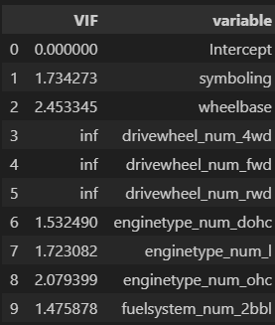
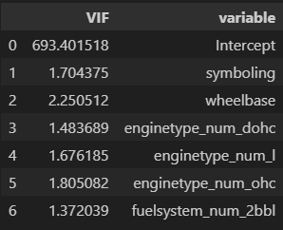
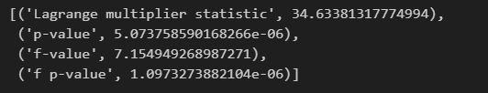
Проверка качества модели
Мировая экономика и мировая политика
Построение регрессионной модели для цены автомобилей в Америке
Визуализация данных
Мультиколлиниарность
Гетероскедастичность
Автокорреляция
Видно, что значения drivewheel_num_4wd, drivewheel_num_fwd, drivewheel_num_rwd = inf. Уберем из модели. В остальном все хорошо, VIF не привышает 5
Тест Бройша–Пагана
Значение p-value для этой статистики составляет 5.0738e-06, что значительно меньше стандартного порога 0.05 или даже 0.01. Это означает, что нулевая гипотеза о гомоскедастичности остатков отвергается с высокой степенью достоверности.
Значение коэффициента Дарбина-Уотсона составляет примерно 2.10, что очень близко к 2. Это означает, что отсутствует автокорреляция остатков

Slide 10
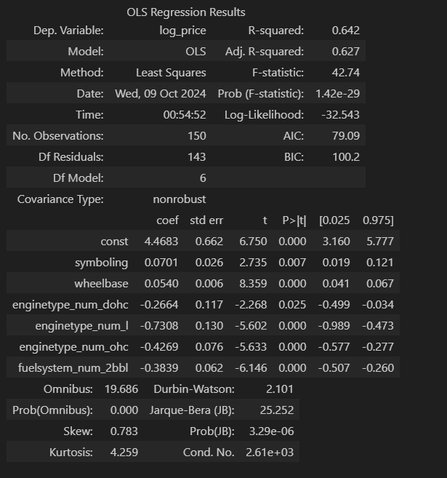
Построение регрессии
Мировая экономика и мировая политика
Построение регрессионной модели для цены автомобилей в Америке
Визуализация данных
Symboling
wheelbase
enginetype_num_dohc
enginetype_num_l
enginetype_num_ohc
fuelsystem_num_2bbl

Slide 11
Мировая экономика и мировая политика
Построение регрессионной модели для цены автомобилей в Америке
Методология исследования
Ответы на гипотезы
1. Размер двигателя очень сильно влияет на формирование цены, корреляция между enginesize и log_price 0.885593
2. Автомобили с полным приводом имеют в среднем 93.375,что меньше лошадиной силы чем заднеприводные 133.58, однако больше чем передне приводные 86.05
3. С увеличением объема двигателя расход топлива (citympg) увеличивается. Корреляция между признаками составляет -0.6841, что говорит об обратной линейной зависимости

Slide 12
Мировая экономика и мировая политика
Построение регрессионной модели для цены автомобилей в Америке
Методология исследования
Применение в бизнесе
Исследование влияния различных автомобильных характеристик на расход топлива, цену и другие параметры может иметь значительные практические применения в различных аспектах бизнеса, управления и стратегического планирования. Это может включать в себя разработку продукта и формирование его цены, применение в ритейл сфере, то есть проверка машин, которые по прайсу будут стоять больше чем предложил продавец. Также возможно применение в таргет, то есть понимание того, какие характеристики автомобиля наиболее ценятся в разных сегментах рынка, что позволяет компаниям разрабатывать маркетинговые стратегии, нацеленные на конкретные потребительские группы.

